Slide 1
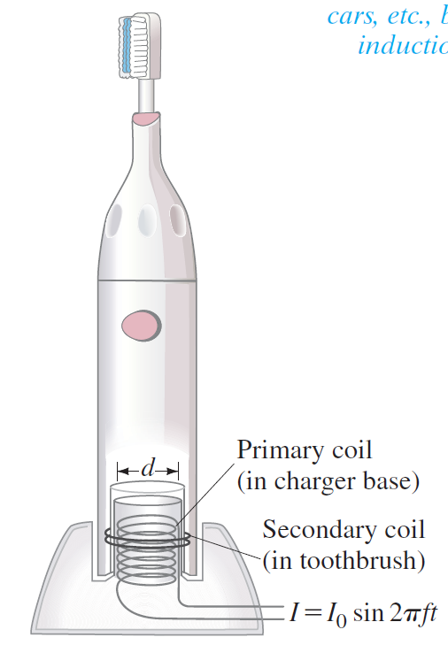
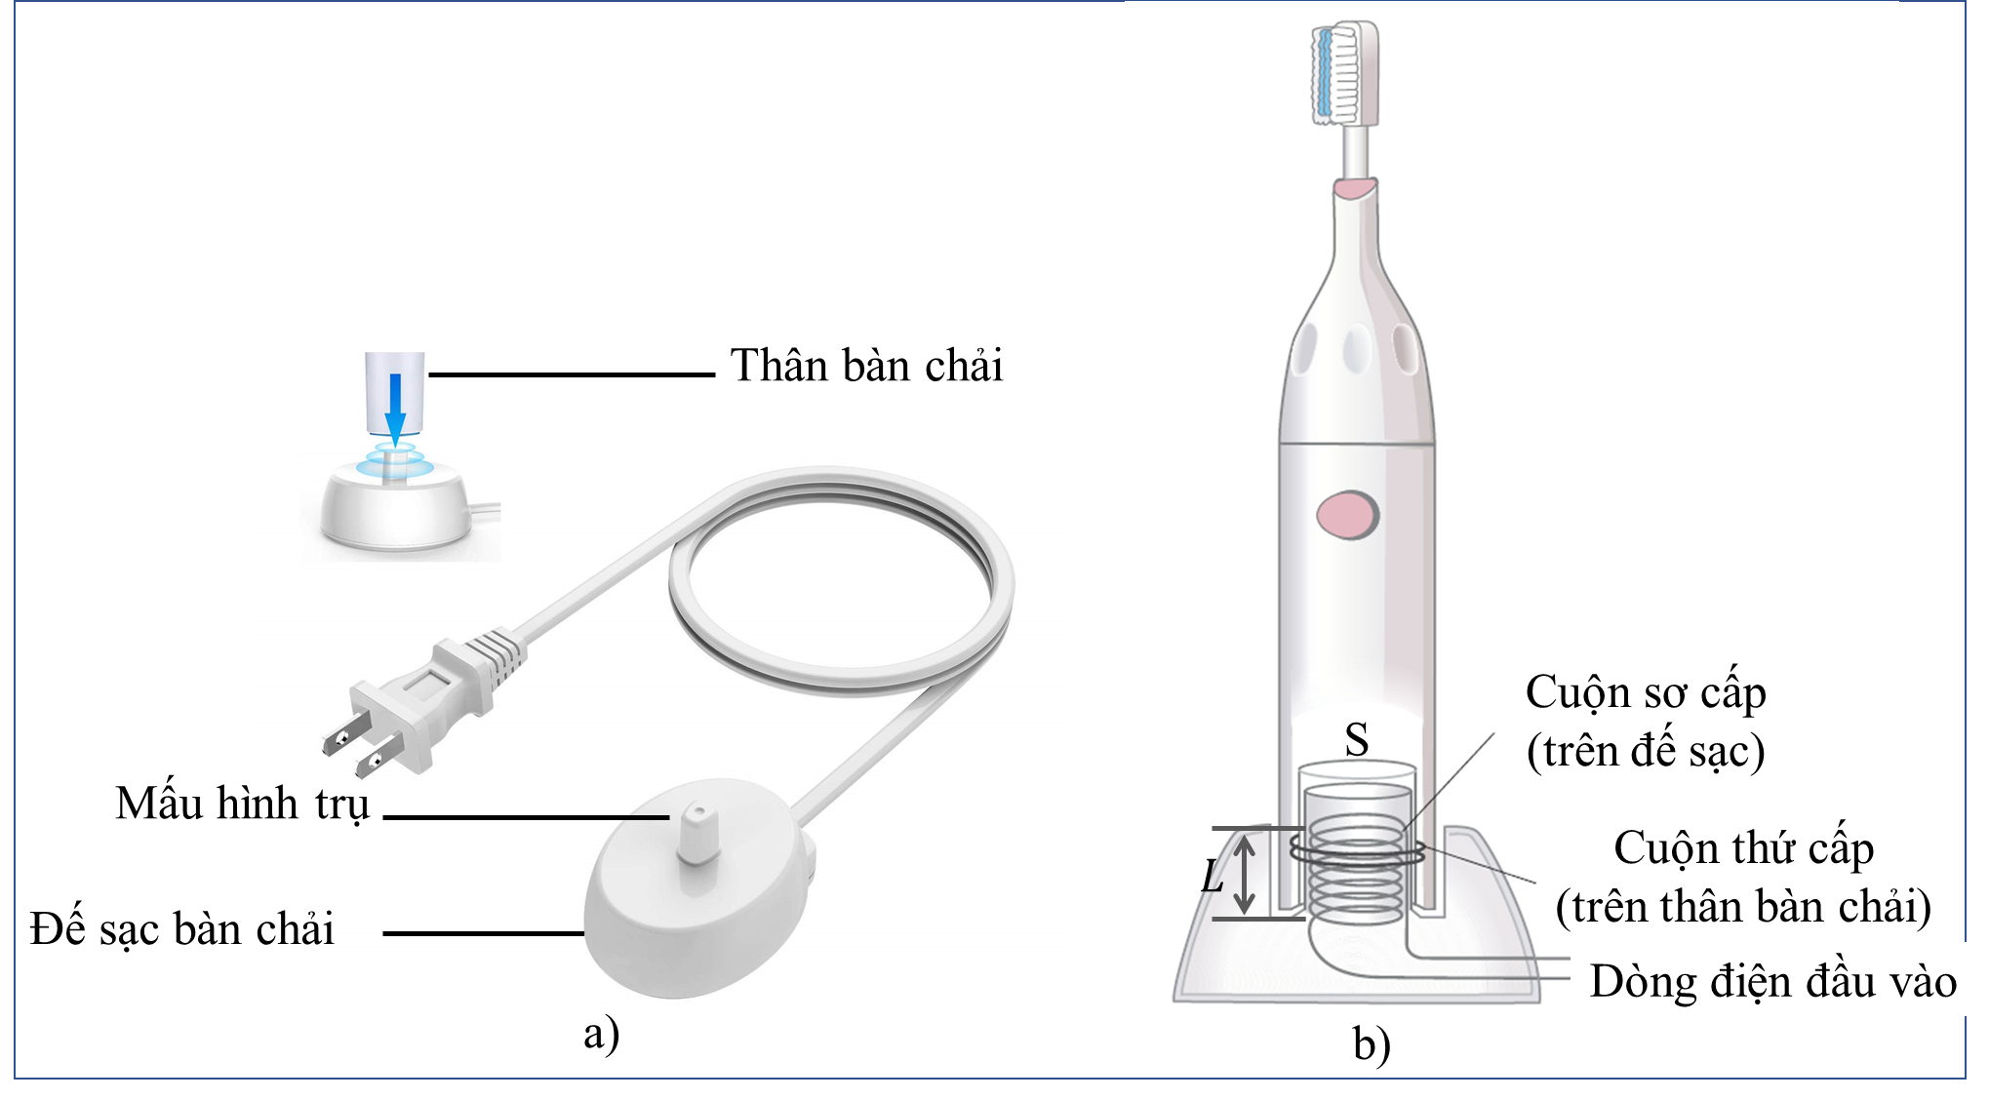
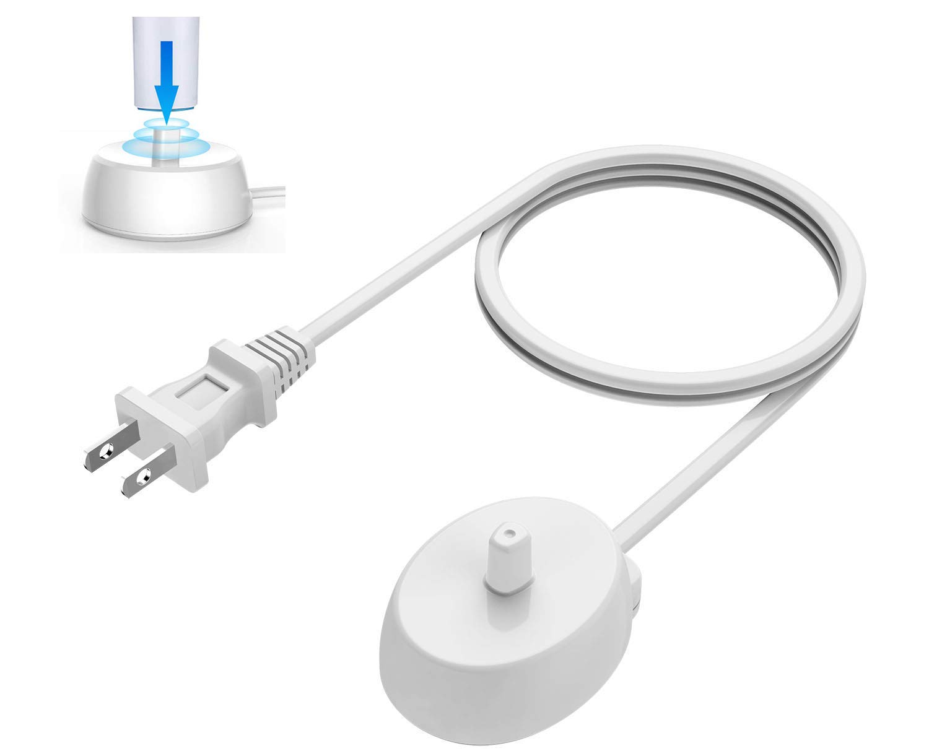

Thân bàn chải
Cuộn sơ cấp
(trên đế sạc)
S
Mấu hình trụ
Cuộn thứ cấp
(trên thân bàn chải)
$$L$$
Đế sạc bàn chải
Dòng điện đầu vào
a)
b)

